Slide 1


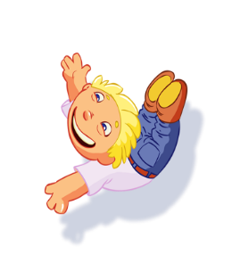
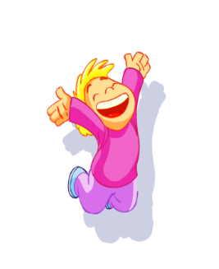



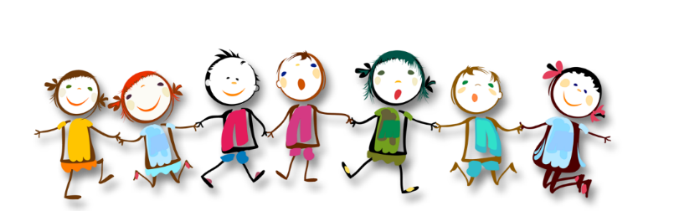
CHÀO MỪNG CÁC THẦY, CÔ VÀ CÁC EM
ĐẾN VỚI TIẾT HỌC
TOÁN

Slide 2
ĐỘ DÀI VÀ ĐO ĐỘ DÀI
7
Chủ đề
Bài 25
DÀI HƠN, NGẮN HƠN
TIẾT 2

Slide 3

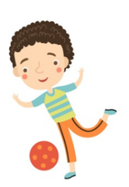


Nhận biết và biết cách xác định vật nào cao hơn, thấp hơn, vật nào cao nhất, vật nào thấp nhất trong một nhóm vật.
Mục tiêu

Slide 4

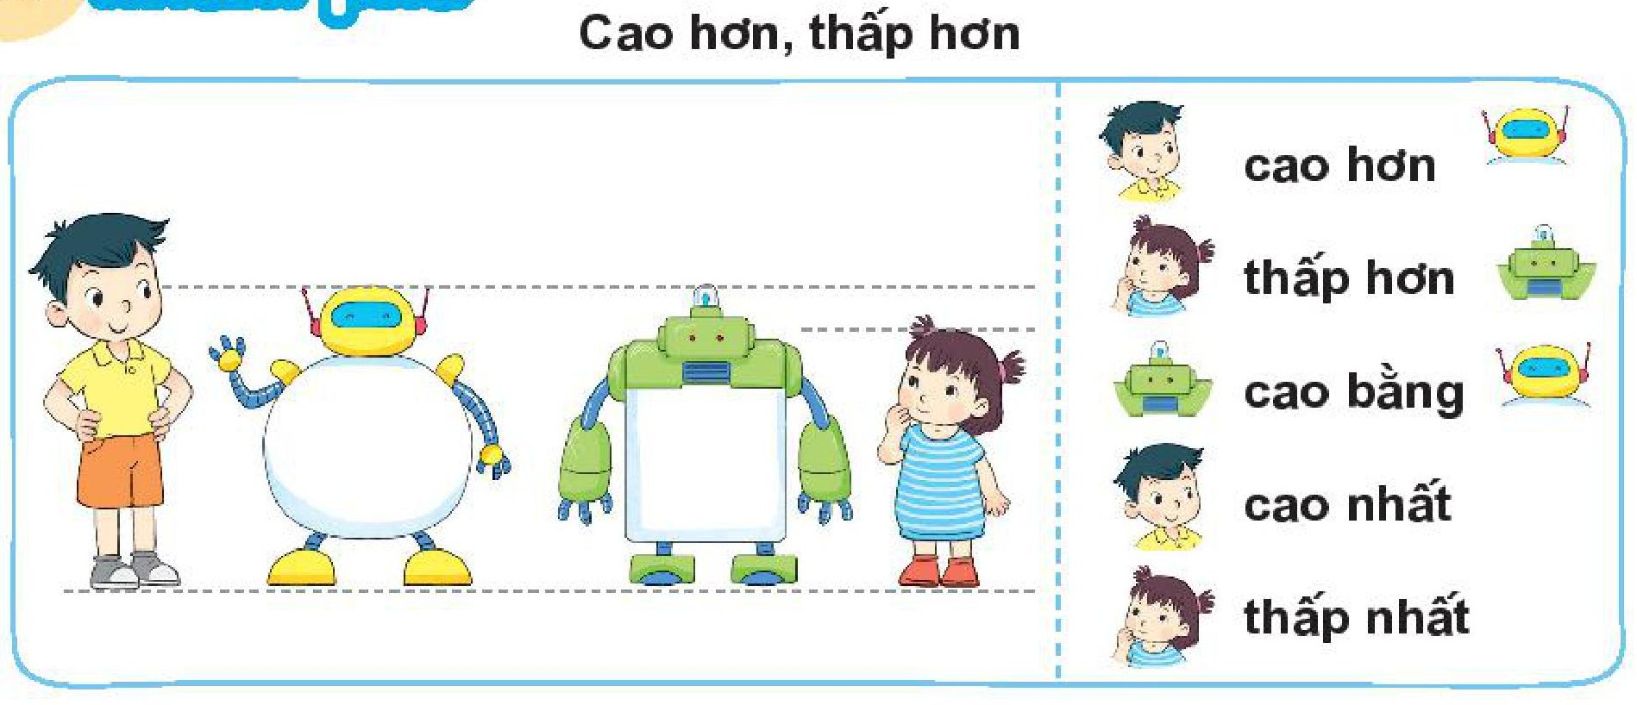
Cao hơn, thấp hơn
cao hơn
thấp hơn
bằng nhau
cao nhất
thấp nhất

Slide 5
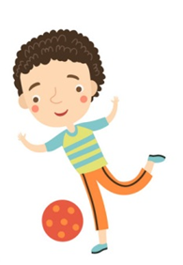

Slide 6
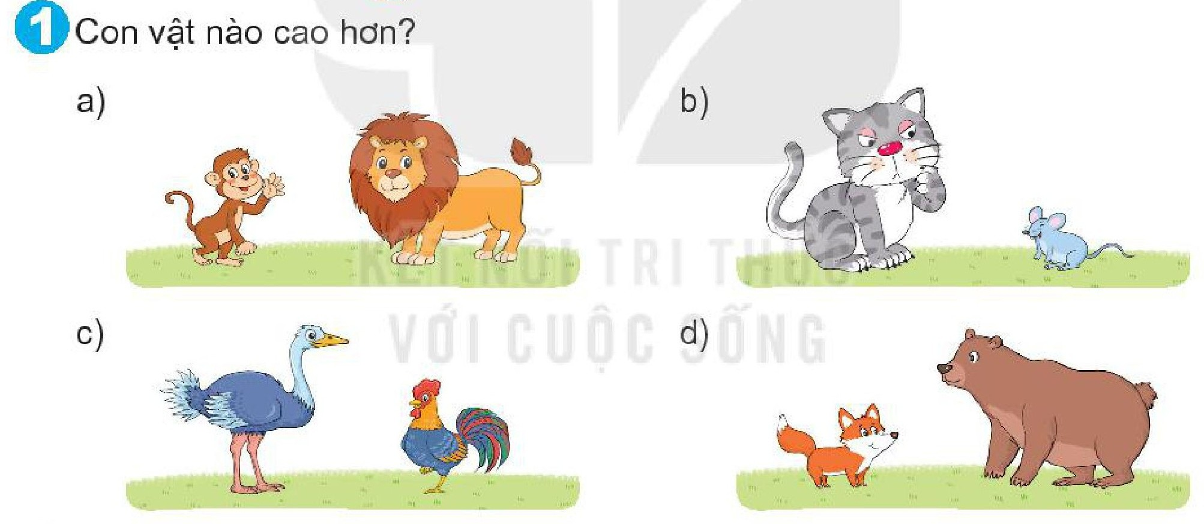

Slide 7
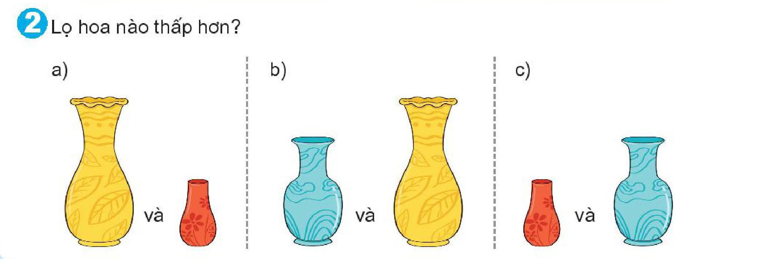

Slide 8
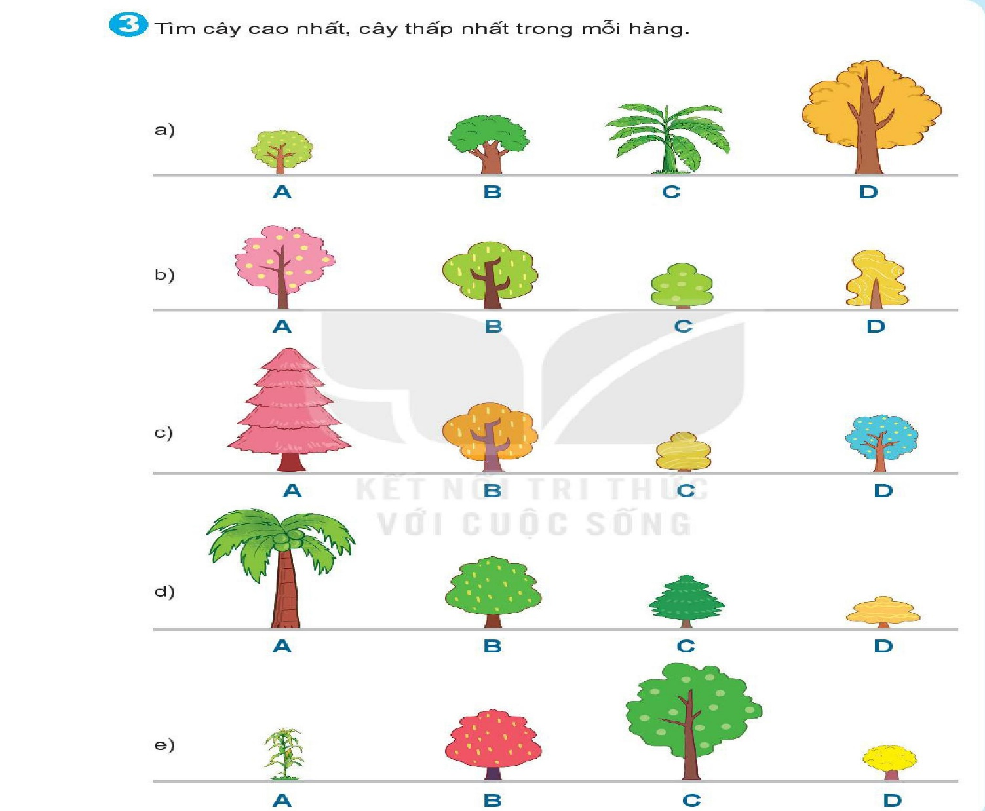
3. Tìm cây cao nhất, cây thấp nhất trong mỗi hàng:

Slide 9
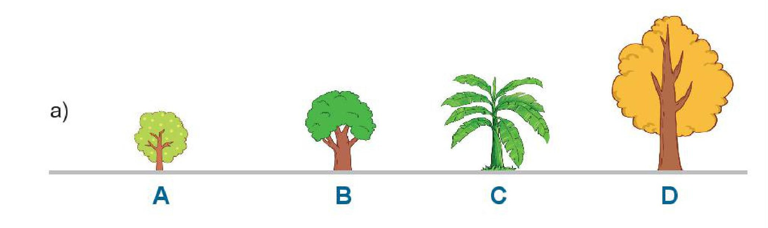

Slide 10
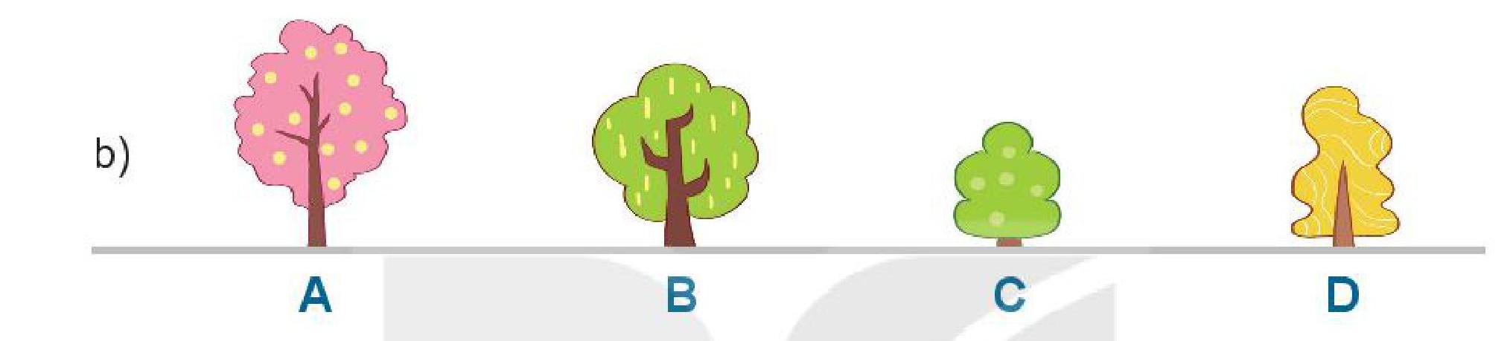

Slide 11
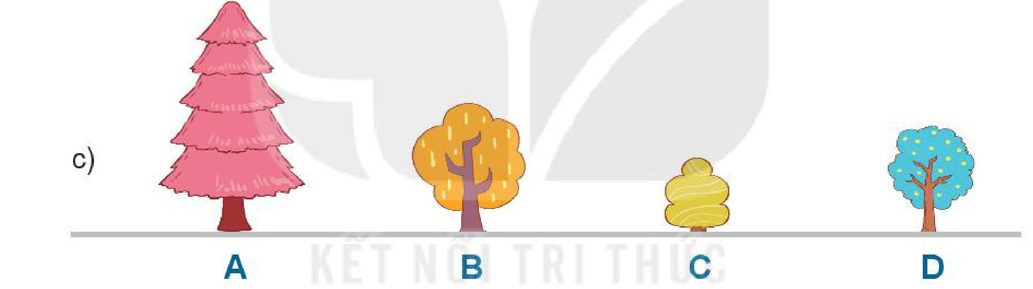

Slide 12
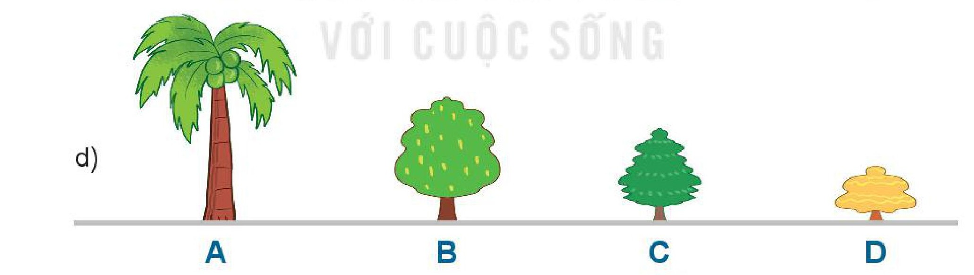

Slide 13
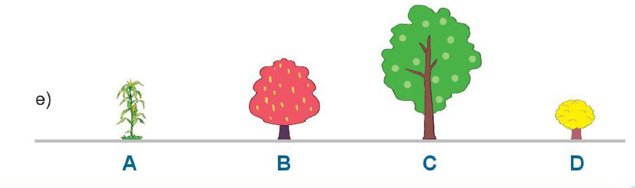

Slide 14

CỦNG CỐ
BÀI HỌC

